Slide 1

Elaborado por: Arleny García Múnera
07/05/2009

Slide 2


Dicción es el acto mismo de decir, o sea como se dicen las cosas.
Para una buena dicción hay que abrir bien la boca y respirar adecuadamente, de tal forma que sea en si, la boca la que hable y no la nariz o garganta.
Permitiendo a la palabra dar la claridad necesaria para ser bien entendida por la audiencia, evitando la confusión o las reacciones de ".que dijo?".
07/05/2009

Slide 3


Se refiere al volumen sonoro, el cual debe ser adecuado en relación con el tamaño de la sala, la acústica de la misma y los instrumentos de amplificación presentes o no.
La intensidad de la voz que debe utilizar un conferencista, depende de la distancia física que media entre el emisor y los receptores y de los otros factores ya mencionados. Es conveniente no hablar demasiado alto; ya que se cansa tanto el conferencista como la audiencia. Para saber si la intensidad de la voz es adecuada, basta con observar la expresión de los oyentes mas alejados.
Un orador con voz débil, puede compensar esa desventaja con una buena articulación o con el empleo de sistemas de amplificación.
Elaborado por: Arleny García Múnera
07/05/2009

Slide 4


Los gestos
El ser humano no posee solamente el lenguaje hablado, también se hace uso del lenguaje emitido por el cuerpo; logrando enriquecer el primero y además establece un canal de comunicación mas intuitivo para la audiencia permitiendo hacer sentir que realmente se esta comprometido con lo que se esta diciendo, creando así una motivación adicional para que el auditorio siga con interés el tema que se este tratando.
07/05/2009

Slide 5
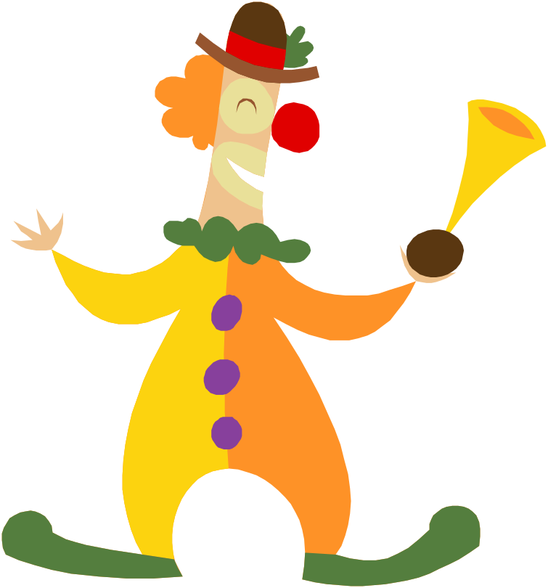
La mímica, el rostro es espejo del pensamiento; por tanto no debemos darle menor importancia a la hora de dirigirse y de comunicar los pensamientos a la audiencia. Incluye especialmente el movimiento de labios, cejas y boca.
Las postura es la posición del cuerpo que se conserva durante cierto tiempo y desde luego extensión y complemento de la mímica.
La expresión de la cara; muy importante ya que refleja muchas veces nuestro estado de animo e incluso psicológico, se refiere a la posición fija y significativa de los músculos faciales, es la estática de la mímica.
07/05/2009

Slide 6



Después de la voz, el rostro es el que mas poder tiene en la elocuencia y !que gracia y dignidad aporta! Pero no hay que caer en la afectación, ni muecas. Cuidad con igual solicitud el movimiento de los ojos; porque si es el rostro espejo del alma, los ojos son sus interpretes. Ellos son los que expresan, en conformidad con nuestros sentimientos interiores la tristeza y la alegría.
07/05/2009

Slide 7


Para el conferencista no experimentado es frecuente que surja una preocupación al no saber que hacer con las manos, por ello en los primeros momentos es conveniente tenerlas ocupadas de algún modo (sosteniendo un puntero o el micrófono, por ejemplo), aunque en ocasiones esto sea mal visto.
La mejor recomendación en este caso es, al igual cuando se conversa normalmente, olvidar las manos: no nos preocupa que hacer con ellas. Nunca es conveniente poner las manos dentro del pantalón o el traje.
07/05/2009

Slide 8

El dedo hacia adelante expresa agresividad; cruzar las manos en la región pélvica expresa una actitud tímida; el puno cerrado indica lucha, determinación; los brazos cruzados muestran una postura inactiva y cerrada.
07/05/2009

Slide 9


Señálelo con el dedo y el brazo extendido en toda su longitud, echando un poco el cuerpo hacia delante.
Al hacer una enumeración cuente con los dedos.
07/05/2009

Slide 10


Realice un movimiento oscilante de las manos con la palma hacia el publico.
Considera los pros y los contras.
Esboce con ambas manos un ademan de balanza: "por una parte "Q“ por la otra".
Desafía o amenaza Flexione el brazo, flexionando el codo, con el dedo a la altura de los ojos.
Indica precaución realice un movimiento con la mano como su estuviera palmoteando suavemente la espalda de una persona.
Elaborado por: Arleny García Múnera
07/05/2009

Slide 11


Adviértalo al publico con el índice tendido verticalmente a la altura de la nariz.
Desea sugerir el encuentro y la unión junte las manos y manténgalas unidas un instante.
Elaborado por: Arleny García Múnera
07/05/2009

Slide 12

Es la posición significativa general del cuerpo, conservada durante un periodo de tiempo mas o menos largo. En este punto se puede optar por la conferencia de pie o la conferencia sentado, dependiendo esto del tipo de conferencia, planta física y audiencia.
La segunda favorece la calma, las exposiciones apacibles, las conferencias familiares y la primera permite un discurso mas dinámico, ya que facilita los movimientos del que habla.
Recomendaciones para la posición sentada
No se recueste sobre la mesa que tiene delante, ni se deje caer sobre el respaldo.
Deje un espacio de unos veinte centímetros entre el abdomen y la mesa.
No desaparezca detrás de la mesa hundiéndose en la silla, como si quisiera ampararse detrás de la mesa por temor al auditorio.
Las manos nunca deben desaparecer debajo de la mesa.
Evitar los movimientos raros de pies o piernas, especialmente si estos se encuentran a la vista del publico por el tipo de mesa.
07/05/2009

Slide 13

Hay que desplazarse por el estrado (esto da mas vitalidad al discurso) pero no hacerlo continuamente o como un reflejo de nerviosismo, ya que esto distrae al publico y hasta puede llegar a exasperarlo.
No permanezca inmóvil, ya que le resta vida al discurso.
Al desplazarse no arrastrar los pies.
No volver la espalda al publico mientras habla, por ejemplo al explicar una grafica.
07/05/2009

Slide 14


1. No tener una postura desgarbada, o de aquel a quien poco le interesa lo que pasa.
2. Escuche con atención a las personas que lo preceden en el uso de la palabra.
3. No este cuchicheando con la persona que tiene al lado, ello crea un clima poco favorable para que luego lo escuchen cuando llegue su turno de hablar; además, con este comportamiento se desautoriza al que habla.
4. Vea y observe al auditorio, este atento sobre todo a como reacciona frente a las intervenciones de otros oradores.
5. Al iniciar, aunque se sienta nervioso o tenso, inicie con una actitud positiva y segura de que usted conoce muy bien el tema que va a exponer (siempre y cuando así lo haya preparado) rompa el hielo con una sonrisa, una actitud simpática y de apertura ayuda mucho mas que las frases brillantes. El mensaje que se quiere transmitir, será mejor recibido y asimilado si el orador o conferencista "cae simpático", que si se presenta como el experto que todo lo Sabe.
Elaborado por: Arleny García Múnera
07/05/2009

Slide 15

1. Una presentación personal correcta, simple y natural; un porte sereno.
2. Prepárese descansado física, mental y psicológicamente.
3. Deje salir la energía natural de su personalidad.
4. Ubicación adecuada: que pueda ver el auditorio y que el auditorio pueda ver al conferencista.
5. Mientras habla dirija la mirada al rostro de los oyentes; hable también con los ojos.
6. No dejarse llevar por sentimientos o actitudes negativas con su publico, o por reacciones negativas de algunas de las personas del publico.
7. Tenga una gran apertura al dialogo, a la escucha de los otros; permita que los oyentes se expresen completamente al tomar la palabra para comentar o aclarar interrogantes.
8. No humille, insulte o haga chistes con la audiencia, esto puede hacer reír por un instante, pero crea una persona resentida u ofendida dentro del publico.
9. En lo posible, al aclarar dudas o dirigirse a una persona en particular procure llamarla por su nombre, esto crea un ambiente de familiaridad y de atención personalizada admirada por toda la audiencia.
10. No imite, sea usted mismo ya que la naturalidad y espontaneidad refuerza la vitalidad del discurso y ayuda a que el auditorio sienta seguridad y complacencia de que esta invirtiendo bien su tiempo. Una actitud abierta, sencilla y de servicio, es la mejor carta de presentación.
07/05/2009

Slide 16
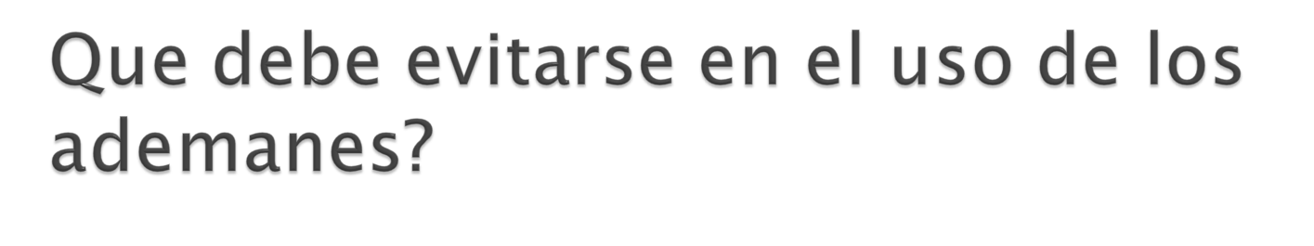
Evite los gestos y actividades sin sentido u objetivo, como movimientos de brazo o de cabeza que no se corresponden con lo que se esta diciendo.
No realice ademanes demasiado rápidos, ni gesticulando demasiado.
Evite los ademanes demasiado nerviosos; el nerviosismo es comunicativo y se transmite al auditorio.
Tampoco haga ademanes estereotipados, repetidos incansablemente a lo largo
de un discurso ya que esto cansa y fastidia.
Vigile movimientos como jugar con un lápiz, trazar líneas con los dedos en la mesa o cualquier otro tipo de movimientos que tiendan a distraer al publico.
Cuidarse de los tics mas o menos inconscientes, como por ejemplo: comerse las unas, rascarse la cabeza u otras partes, subirse continuamente los pantalones o ajustarse el cinturón, tocarse la cara, la oreja o la nariz, colocarse bien la corbata cada cuatro o cinco minutos etc.
07/05/2009

